Slide 1
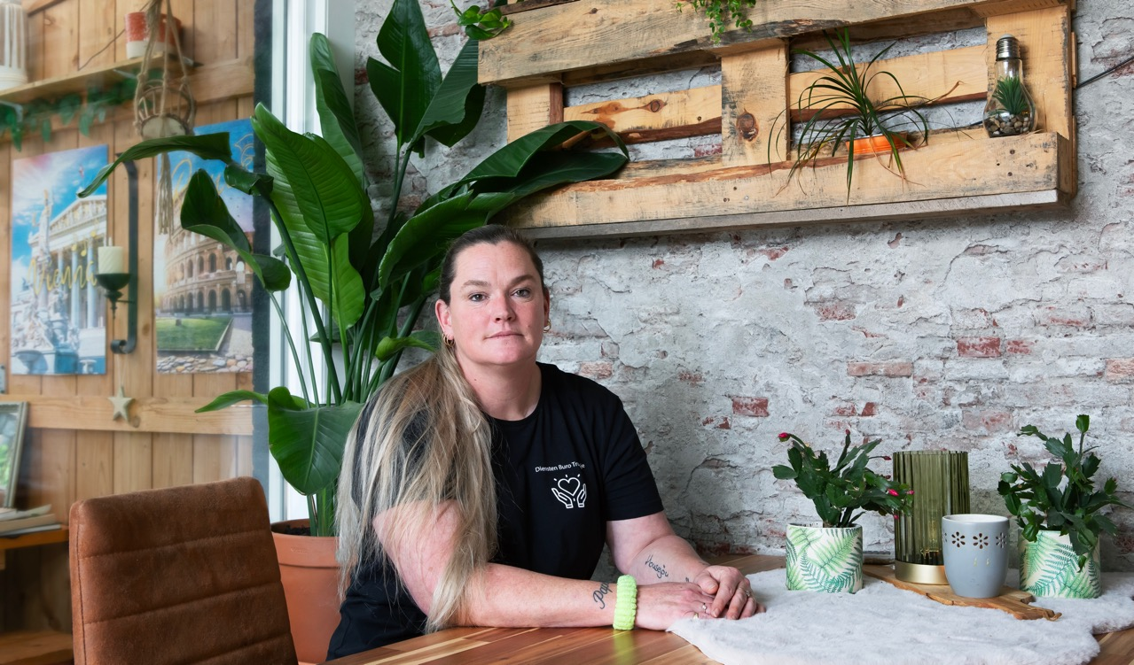

Van mens tot mens werken
Toolbox voor professionals
““In de papieren ben je altijd Moeder,
maar de gedragswetenschapper en de pleegouders worden met hun voornaam genoemd. Ik heet gewoon mama of Truusje. Plaats je eigen niet boven een vader of moeder.”

Slide 2
“In de papieren ben je altijd moeder, maar de gedragswetenschapper en de pleegouders worden met hun voornaam genoemd. Ik heet gewoon mama of Truusje. Plaats je eigen niet boven een vader of moeder.”

Slide 3
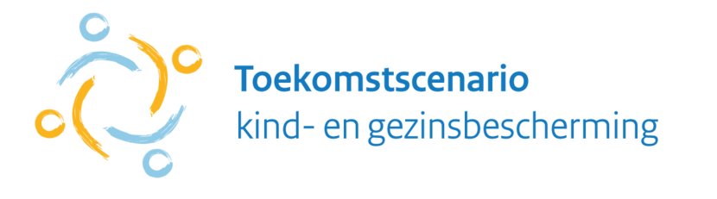
Vooraf
Toekomstscenario kind- en gezinsbescherming: wat houdt effectief en passend werken met kwetsbare gezinnen/huishoudens nu concreet in, wat doen professionals dan (anders)?
Ontwikkeling Inspiratiebundel → 6 basisprincipes voor het handelen van professionals onderzocht en concreet gemaakt door inspirerende verhalen, voorbeelden, oefeningen en geluids- en videofragmenten
Naast inspiratiebundel wens om het toepassen van de basisprincipes in de dagelijkse praktijk verder te stimuleren en aan te reiken
Ontwikkeling van Toolboxen voor 2 basisprincipes: Van mens tot mens werken en Lerend
Doel toolbox: uitwisseling en verdieping op het basisprincipe ‘Van mens tot mens werken’ binnen teams/samenwerkende professionals → wat betekent dit en hoe doen of kunnen we dit samen (meer) toepassen?

Slide 4
Vandaag verdiepen we op het basisprincipe: Van mens tot mens werken
In deze toolbox:
1
Verhalentour
2
Demonstratie (niet) effectief gedrag
3
Paradox oefening
4
Casus oordeelvrij
5
Check - out

Slide 5
1
15 min
Verhalentour:
van mens tot mens werken
Notes:
We beginnen met een verhalentour over de betekenis en het belang van ‘Van mens tot mens werken’
De verhalentour duurt ongeveer 10 minuten, ga er even voor zitten en luister aandachtig.

Slide 6
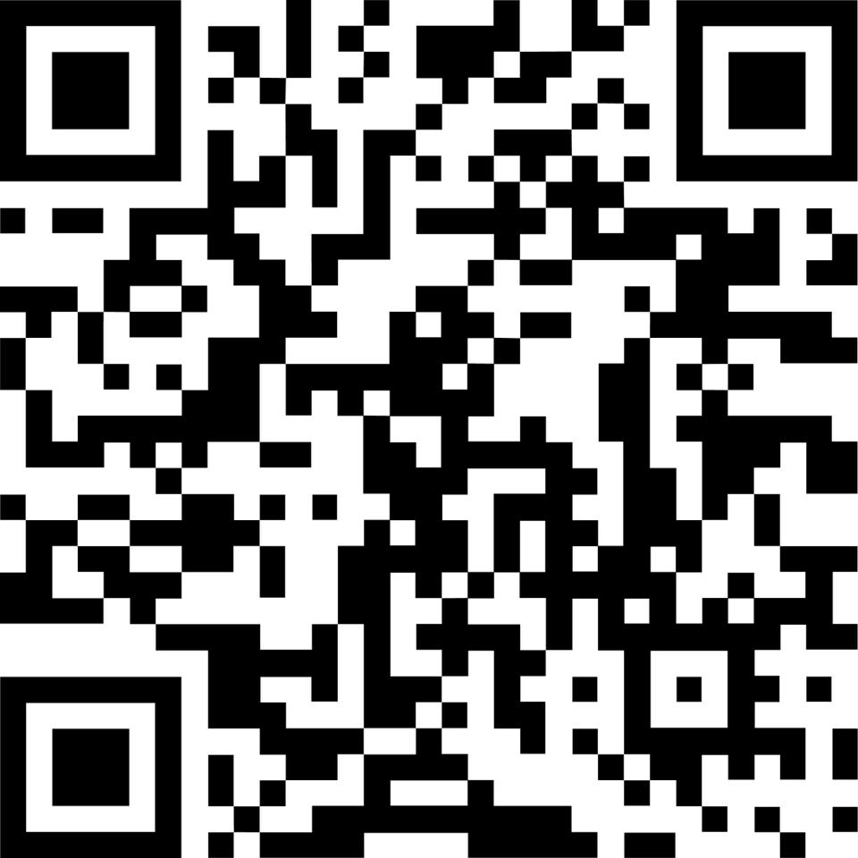
Verhalentour
Van mens tot mens werken
1
Luister naar de verhalentour en beantwoord in duo’s de vraag:
Wie heeft jou wel eens op weg geholpen toen je zelf in de put zat?
Notes:
Instructie facilitator:
Dit is de inleiding op het thema van Mens tot Mens
Luister samen naar de verhalentour
De verhalentour eindigt met de vraag: Wie heeft jou wel eens op weg geholpen toen je zelf in de put zat?
Laat de groep in duo’s deze vraag bespreken, evt. korte nabespreking plenair.
In de opdrachten verderop in deze presentatie gaat de groep verdiepen hoe van mens tot mens werken er in de praktijk uitziet en hoe jullie dit (meer) kunnen inzetten.
Fragment kan via de QR code of de link worden geopend:
https://soundcloud.com/user-656432985/verhalentour-van-mens-tot-mens?si=7db2c1c31b8241dbba96152dde4b6e3c&utm_source=clipboard&utm_medium=text&utm_campaign=social_sharing
Deze link zou je voor de zekerheid alvast klaar kunnen zetten op een apart tabblad.

Slide 7
2
60 min
Demonstratie
(niet) effectief gedrag
Notes:
Instructie facilitator:
Het komende uur gaan we aan de slag met het effect van houding/gedrag en hoe dat voor ‘Van mens tot mens werken’ er uit kán zien → we wisselen uit en verdiepen op effectief/passend gedrag bij Van mens tot mens en worden geïnspireerd en inspireren elkaar om dit ook (anders) toe te passen als team/professional in het dagelijks werk.

Slide 8
Demonstratie (niet) effectief werken
Fragment Alicia
2
Context fragment Alicia:
We gaan kijken naar een fragment uit de documentaire Alicia (2017, Maasja Ooms).
Alicia is al jong in een pleeggezin geplaatst, als pleegvader overlijdt wordt ze overgeplaatst naar een jeugdzorginstelling.
Ze groeit op in verschillende instellingen, van open naar gesloten, en laat steeds problematischer gedrag zien.
We gaan kijken naar een fragment waarin ze 14 jaar is en net verblijft op een gesloten groep.
Ze heeft een gesprek met haar persoonlijk begeleider, gezinsvoogd en groepsbegeleider over haar trajectplan en perspectief
Notes:
Instructie facilitator (geef deze informatie aan de groep voor het kijken van het fragment):
We beginnen door te kijken naar een fragment uit de documentaire Alicia (uit 2017, van Maasja Ooms).
De documentaire volgt Alicia’s dagelijkse leven in pleeggezinnen en jeugdinstellingen gedurende drie jaar.
Ze is 1 jaar oud als ze uit huis wordt geplaatst en in een pleeggezin terecht komt, als pleegvader overlijdt wordt ze overgeplaatst naar een jeugdzorginstelling.
Ze groeit vervolgens op in verschillende instellingen, van open naar gesloten, en laat steeds problematischer gedrag zien.
We gaan kijken naar een fragment waarin ze 14 jaar is en net verblijft op een gesloten groep.
Ze heeft een gesprek met haar persoonlijk begeleider, voogd en groepsbegeleider over haar trajectplan en perspectief
Jullie krijgen een observatie-opdracht mee, vervolgens gaan we hierover in gesprek
Belangrijk; we gebruiken dit fragment voor een verdiepend gesprek, om van te leren, niet om collega-professionals te beoordelen.

Slide 9
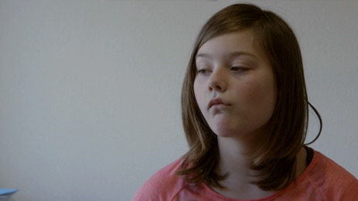
Demonstratie (niet) effectief werken
Fragment Alicia
2
(Ctrl of Command + klik op de afbeelding voor het fragment)
Observatie-opdracht
Bekijk het fragment van Alicia en maak aantekeningen op het werkblad
Wat hoor en zie je de professionals doen?
Wat is het effect daarvan op Alicia?
Notes:
Instructie facilitator:
- Deel het werkblad uit, vraag deelnemers tijdens het kijken aantekeningen te maken op het werkblad (eerste blok)
- Bekijk het volgende fragment uit de documentaire Alicia 01.06.20 (‘Heeeee’) tot 01.12.44
- Let op: je moet eerst even de reclame uitzitten, daarna kun je doorspoelen naar 01.06.20
- NB: Toestemming om dit fragment te vertonen is geregeld.
Mocht de techniek niet werken, hier is de link naar de documentaire Alicia: https://www.npodoc.nl/documentaires/2017/11/alicia.html

Slide 10
Demonstratie (niet) effectief werken
Reflectie fragment
2
Reflectie
Wat heb je gezien en gehoord? Wat was het effect?
In hoeverre herken je dit in je werk, bij jezelf of in situatie?
Wat is iets dat je anders zou doen? Wat wil je daarmee bereiken?
Notes:
Instructie facilitator:
Plenaire reflectie op het fragment → 10 min
Ga met de groep kort in gesprek, het fragment roept vaak geschokte reacties op. Dit betreft een oude reportage, maar toch komen dergelijke situaties nog veelvuldig voor, of onderdelen ervan
De reflectievragen die hierbij helpen:
Wat heb je gezien en gehoord? Wat was het effect?
In hoeverre herken je dit bij jezelf of in situaties?
Wat is iets dat jij anders zou doen? Waarom, met welk doel?

Slide 11
Demonstratie effectief gedrag
Fragment nagebootst
2
Toelichting:
  We gaan nu weer kijken naar een soortgelijk fragment, ditmaal nagebootst door 2 professionals en een ervaringsdeskundige die ‘Janet’ heet.
  Zij laten het fragment zien zoals meer passend zou kunnen zijn bij het basisprincipe ‘Van mens tot mens werken’.
  Hoe handelen professionals dan en wat doet dit met Janet?
  Het fragment is nagebootst, maar betreft geen acteerwerk en is niet ‘perfect’.
  Het gaat om houding/gedrag dat opvalt en hierover met elkaar in gesprek gaan.
Notes:
Instructie facilitator:
We gaan nu weer kijken naar een soortgelijk fragment, ditmaal nagebootst door 2 professionals en een ervaringsdeskundige. Het fragment is nagebootst, maar betreft geen acteerwerk.
Zij laten het fragment zien zoals passend zou kúnnen zijn bij het basisprincipe ‘Van mens tot mens werken’, maar ieder doet het op zijn/haar manier
In dit fragment zijn in ieder geval onderdelen van de kernelementen verwerkt die bij Mens tot Mens horen, zie dia 13.
Op het werkblad waar ze ook aantekeningen hebben gemaakt tijdens het kijken van het fragment Alicia, kunnen ze nu tijdens het kijken aantekeningen maken over het fragment Janet.
Introductie op het fragment even delen met de groep: we vallen in het gesprek in. De JB’ er heeft net uitgelegd waar hij voor komt (trajectplan samen opstellen) en vraagt of Janet en haar belegeider het hier al over hebben gehad samen. De begeleider heeft net benoemd dat Janet en zij hebben afgesproken dat zij haar helpt om dingen uit te leggen die ze hebben besproken. Hier zien we dat de begeleider (Joyce) Janet dus inderdaad helpt met het verwoorden van wat zij al hebben voorbesproken.

Slide 12
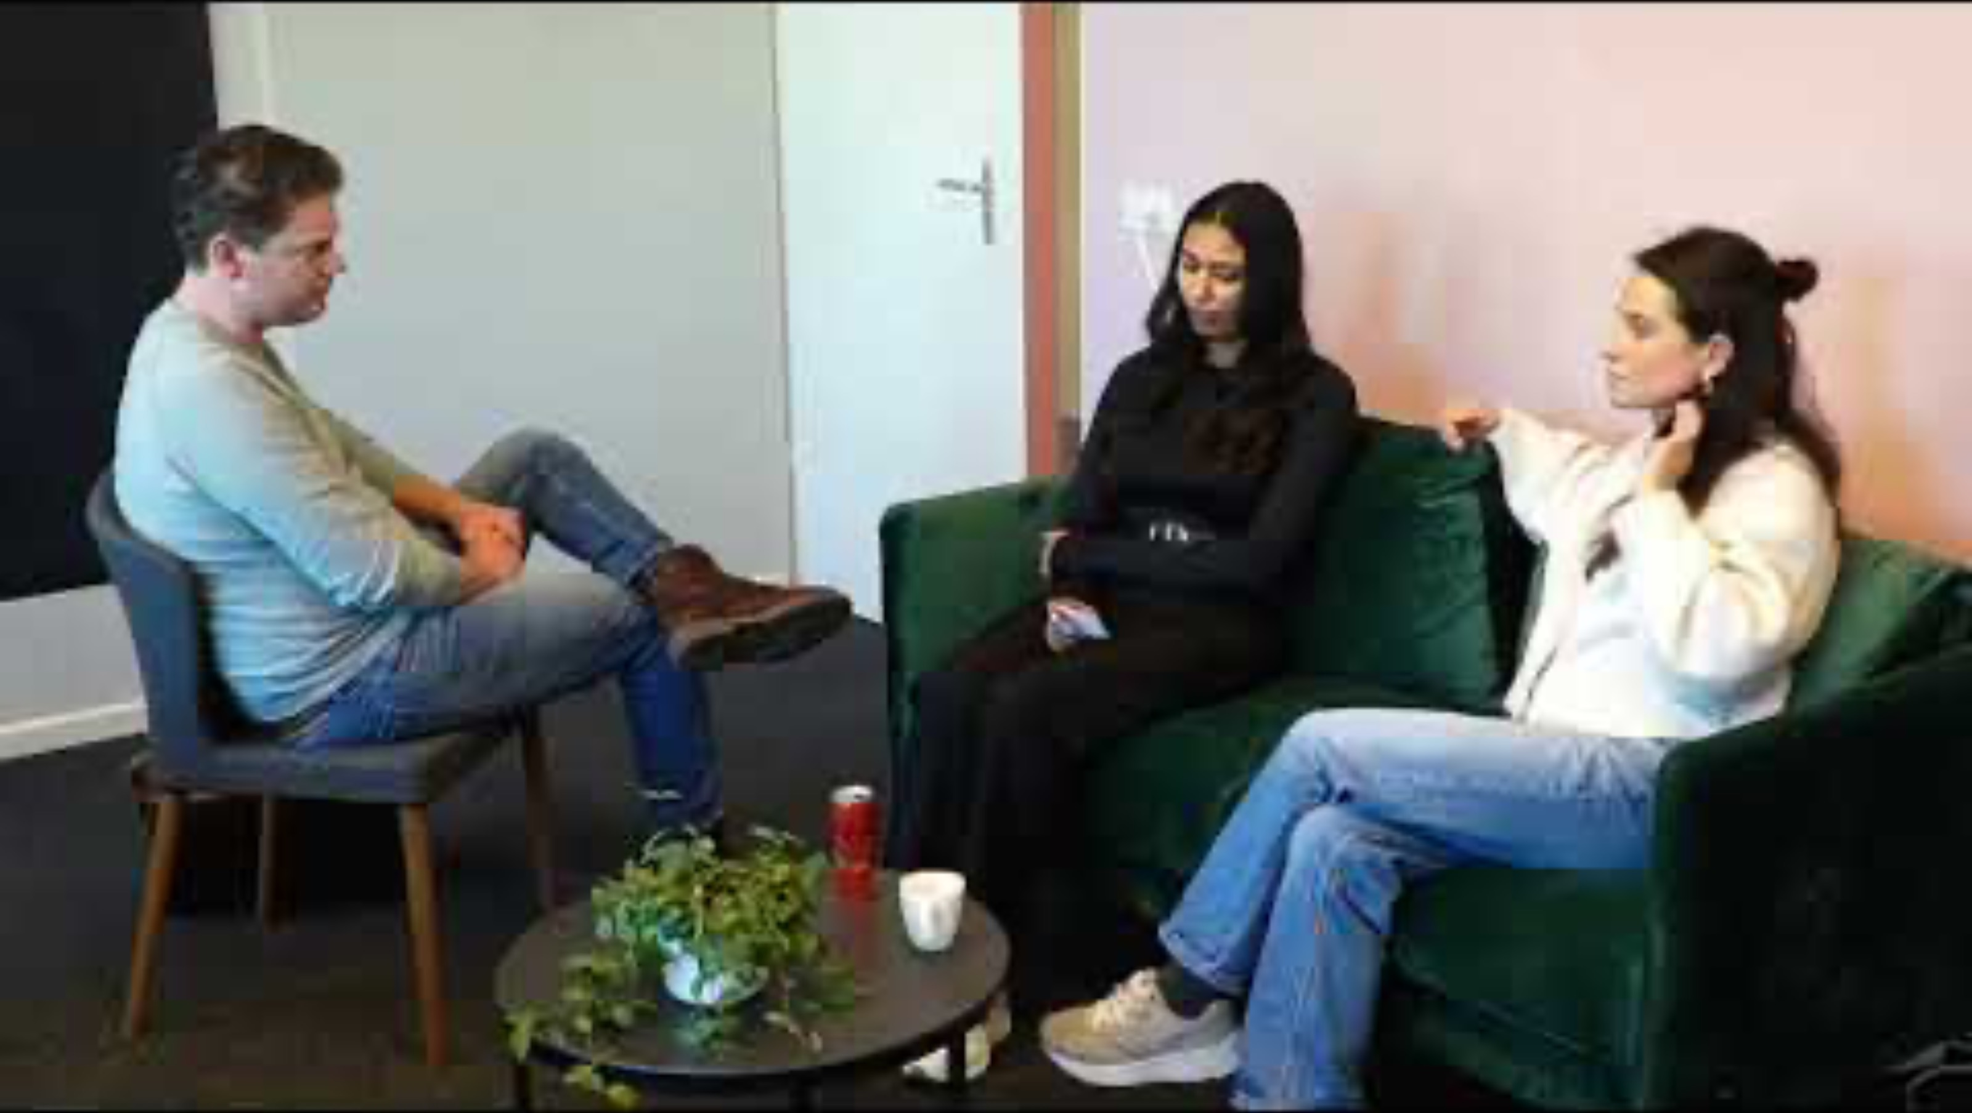
Demonstratie effectief gedrag
Fragment Janet
2
(Ctrl of Command + klik op de afbeelding voor het fragment)
Observatie-opdracht
Bekijk het fragment van Janet en maak aantekeningen op het werkblad
Wat hoor en zie je de professionals nu doen?
Wat is het effect daarvan op Janet?
Notes:
Instructie facilitator:
- Op het werkblad waar ze ook aantekeningen hebben gemaakt tijdens het kijken van het fragment Alicia, kunnen ze nu tijdens het kijken aantekeningen maken over het fragment Janet.
Mocht de techniek niet werken, hier is de link naar het fragment: https://youtu.be/FaTJXzKbs74

Slide 13
Demonstratie effectief gedrag
Reflectie op fragment Janet en kernelementen
2
Inleven en invoelen
Respectvolle bejegening als mens
Aandachtig luisteren en doorvragen
Emoties toelatend, zowel bij jezelf als
de ander
Nabij durven zijn en blijven
Jezelf zijn, jezelf als mens laten zien
Niet schrikken van emoties
Zorgen voor een goede en prettige samenwerking met het gezin/huishouden
Reflectie
Wat heb je nu gezien en gehoord? Wat is anders, wat valt het meest op?
Welke van bovenstaande kernelementen Van mens tot mens zie je in het fragment terug?
Welke pas jij hiervan al toe, en welke wil je (nog) meer toepassen?
Notes:
Instructie facilitator:
Plenair gesprek n.a.v. dit (en vorige) fragment → 10 min
Eerst even ingaan op het fragment Janet en wat daarin anders was/opviel tov het fragment Alicia
Vervolgens koppelen aan de kernelementen die horen bij Van mens tot mens en deels verwerkt zijn in het fragment: je kunt ze even opnoemen en toelichten, zie hieronder:
Kernelement 1: Inleven en invoelen
Respectvolle bejegening als mens: je ziet de ander als een gelijkwaardig authentiek persoon met eigen talenten, krachten en uitdagingen.
Aandachtig luisteren en doorvragen: Je investeert in luisteren en doorvragen, dat betekent dat je de ander (in zijn geheel) en zijn/haar acties, keuzes en situatie wilt begrijpen, zonder deze te vermengen met jouw eigen ervaringen, interpretaties, normen en waarden etc.
Emoties toelatend, zowel bij jezelf als de ander: Je staat het toe om te voelen, om je in de ander te verplaatsen en je zo in te leven met de wil om de ander te leren kennen en te begrijpen.
Kernelement 2: Nabij durven zijn en blijven
Jezelf zijn, jezelf als mens laten zien: Je bent en durft jezelf te zijn, als mens, naast jezelf als professional.
Je schrikt niet van je eigen emoties en die van anderen, je bent en blijft ook dan bij het gezin en bij jezelf
Je zorgt dat het gezin/huishouden goede en prettig ervaringen opdoen met jou als professional, met anderen en in de acties die jullie samendoen.
Ga vervolgens met de groep in gesprek aan de hand van de volgende vragen:
Welke kernelementen zie je in het fragment Janet terugkomen?
Welke pas je al toe of wil je juist (meer) toepassen?

Slide 14
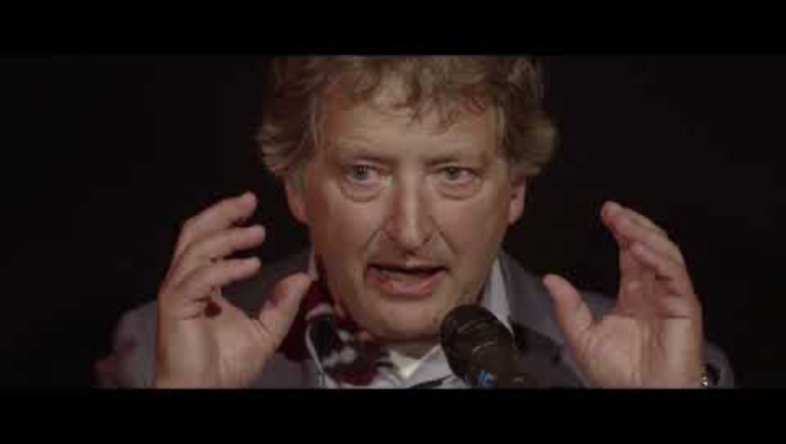
Reflectie door Micha de Winter
Effectief gedrag
2
(Ctrl of Command + klik op de afbeelding voor het fragment)
Opdracht
Kijk nu naar de reflectie van Micha de Winter op het systeem naar aanleiding van de documentaire
Notes:
Instructie facilitator:
De deelnemers gaan nu kijken naar een reflectie van Micha de Winter op de documentaire Alicia. Vanaf begin afspelen en om 10.57 stopzetten
https://www.youtube.com/watch?v=vh3o-uH7mu8

Slide 15
Plenaire reflectie
2
Reflectie
Wat roept deze reflectie van Micha de Winter bij jou op?
Wat is nu een belangrijk inzicht, wat wil je vasthouden?
Wat neem je jezelf als professional of als team voor om te doen? Welke acties of afspraken kunnen we hierover opschrijven?
Notes:
Instructie facilitator:
Plenair gesprek n.a.v. de reflectie door Micha de Winter en ter afronding van dit deel over effectief gedrag bij Van mens tot mens → 10 min
Eerst vragen naar wat het oproept, paar mensen het woord geven
En vervolgens; welk inzicht willen we nu vasthouden, na het zien van alle fragmenten, als team en/of professionals?
Wat kunnen we hierover afspreken, aan acties of afspraken?
Probeer te voorkomen dat het te veel over randvoorwaarden gaat, of dingen die anderen hiervoor moeten doen of laten. Probeer het in het team te houden; wat kunnen wij als team, en als professionals, hierin betekenen? Wat nemen we ons voor, wat spreken we hierover af of welke acties gaan we uitvoeren?
Hoe concreter hoe beter!
Schrijf op het werkblad ‘Voornemens toepassing kernelementen Van Mens tot mens werken’ de afspraken/acties mee. Hier kun je naderhand een foto van maken of deze inscannen/opslaan voor het team. Je zou ook evt. een flap kunnen gebruiken hiervoor, dan schrijf je de vragen op het werkblad op de flap (en de antwoorden).

Slide 16
3
45 min
Paradox
oefening
Notes:
Instructie facilitator:
We gaan nu uitwisselen en verdiepen op verschillende waarden die ogenschijnlijk ver van elkaar af staan, maar onderzoeken de voordelen van deze ogenschijnlijk tegengestelde waarden; wat zijn de voordelen en hoe kunnen we beide combineren?
Doel voor de facilitator: uitwisseling en verdieping op waarden en erkenning voor de voordelen van ogenschijnlijke tegenstellingen

Slide 17
3
Paradox oefening
Schuijt, L ( 2006) “Praktijkboek. Werken met paradoxen”
Opdracht
(in groepjes) Maak 2 groepen en verdeel je over twee flipovers. Gebruik het werkblad voor de opdracht.
Notes:
Instructies facilitator
Korte introductie op denken in paradoxen: ieder mens is een wandelend vat van paradoxen, die maken jou ‘jou’. Je houdt van orde maar ook van improviseren. Je bent bijvoorbeeld verbindend/verbonden aan mensen en ook autonoom. Je houdt van snelheid maar bent eigenlijk ook wel rustig. Etc. etc.
Het dilemma dat wij gaan onderzoeken: ‘professionele distantie – nabijheid/van mens tot mens werken’
Werken in 2 groepen (ongeveer 30 minuten)
Verdeel de groep in 2 groepen en geef iedere groep een flipover en werkblad. De ene groep gaat professionele distantie uitwerken, de andere groep nabijheid.
Stap1 Brainstorm in jouw groep over DISTANTIE/NABIJHEID (10 min)
Hoe zien we dat terug in onze werkpraktijk?
Wat zijn uitingsvormen, hoe ziet het eruit?
Wat is er over te zeggen?
Schrijf de voorbeelden op de flipover
Stap 2 Voordelen van DISTANTIE/NABIJHEID (10 min)
Wat zijn de voordelen, de mooie kanten van?
Wat is de unieke kracht, de waarde?
Schrijf de voordelen op de flipover
Stap 3 Toelichting aan de hele groep (5-10 minuten)
Uit beide groepen geeft iemand toelichting op de flap
Stap 4 De kracht van beide kanten van de paradox (15 minuten)
Stap 4 kan in 2 subgroepen worden gedaan of plenair (afhankelijk van de groepsgrootte)
Bespreek wat Distantie kan toevoegen aan Nabijheid en andersom.
Wanneer gaat Distantie voor en wanneer Nabijheid?
Wat is een manier om de voordelen van Distantie en Nabijheid te combineren?
Wat vraagt dat van ons (aan kwaliteiten, loslaten, nieuwe aanpakken)?

Slide 18
Werkblad
Notes:
Geef groep 1 het werkblad groep A en groep 2 het werkblad groep B

Slide 19
4
30 min
Casus
Oordeelvrij
Notes:
We gaan nu aan de slag met een casus; waargebeurd maar aangepast.
We onderzoeken verschillende interpretaties/oordelen die de casus oproept en welke impact dit heeft.
Hoe interpreteer jij de situatie, en de ander, en welke verschillen/overeenkomsten vallen op?
Doel voor facilitator: Bewustwording en herkennen van de valkuil tot interpretaties/oordelen

Slide 20
Casus oordeelvrij
4
Opdracht
A) lees de casus en beantwoord individueel onderstaande vragen
Welk gevoel roept dit op?
Welk oordeel ben je geneigd te hebben? Schrijf letterlijk uit wat je denkt.
Bedenk 3 oordelen die iemand in exact dezelfde situatie ook zou kunnen hebben.
B) Wissel uit, wat valt je op?
Notes:
Instructies facilitator
Deel de werkbladen uit (casus en bijbehorende opdracht)
Laat iedereen eerst individueel de casus lezen en de opdracht maken (15 minuten)
Daarna mag iedereen in duo’s uitwisselen welke antwoorden ze hebben gegeven (10 minuten)
Plenaire terugkoppeling in de groep (5/10 minuten): wat viel op tijdens het uitwisselen?

Slide 21
Werkblad

Slide 22
5
20 min
Check-out, wat wil
je zelf meer doen?
Notes:
Belangrijk om vast te houden welke (nieuwe) inzichten zijn bijgebleven en voornemens concreet te maken; hoe kun jij de inzichten van vandaag vasthouden en ook toepassen?

Slide 23
5
Check-out, wat wil je zelf meer doen?
Wat wil je zelf meer doen?
Welke inzichten neem je mee van vandaag?
Wat wil je meer gaan doen? Vul je check – out werkblad in.
Notes:
Instructies facilitator
Deel het werkblad uit
De deelnemers beantwoorden eerst voor zichzelf de vragen (10 min)
Daarna haal je plenair op; wie wil een inzicht of actie delen?
Je geeft een aantal mensen het woord
Totaal: 20 minuten

Slide 24
Werkblad

Slide 25
Tot slot
Bedankt voor jullie inzet!
Heeft geleidt tot veel verdieping, uitwisseling en voornemens
Vervolg
Colofon
Deze Toolbox is een product van het Programmateam Toekomstscenario kind- en gezinsbescherming. Het programmateam is een gezamenlijk programma van de Vereniging van Nederlandse Gemeenten (VNG), het Ministerie van Volksgezondheid Welzijn en Sport (VWS) en het Ministerie van Justitie en Veiligheid (J&V).
K2, adviesbureau voor maatschappelijke vraagstukken, heeft in opdracht van het programmateam deze Toolbox ontwikkeld.
Niets uit deze uitgave mag worden verveelvoudigd en/of openbaar
worden gemaakt door middel van druk, fotokopie, geluidsband,
elektronisch of op welke wijze dan ook, zonder schriftelijke toestemming
van de uitgever.
Notes:
Afsluiten:
Bedankt voor jullie inzet
Heeft geleid tot mooie gesprekken en verdieping op ons werk met gezinnen/huishouden
En voornemens, acties, afspraken om dit basisprincipe als professional en als team meer toe te passen
Vervolg: schetsen wat het vervolg hierop is, bijv. delen van de afspraken die vandaag zijn gemaakt, reflectie hierop tijdens volgend teamoverleg of anders… goed om vooraf even over na te denken wat mogelijkheden hiertoe zijn!

